Slide 1








第01小组项目系统设计汇报
豌豆射手-系统设计
数计学院软件工程系 2020春S班
小组成员：余嘉宸、温杰、郑廷健、王泽宇、李舸、何瑞晨、伍燕文、唐涔、洪惠强
Notes:
“毕业论文答辩模版”字体为“MstiffHei HKS”需繁体输入才能正确显示简体中文

Slide 2





目录
CONTENTS
体系结构设计
总结
功能模块设计
健壮性和安全性
类图
背景/产品简介

Slide 3


背景
产品简介
背景/产品简介

Slide 4
背景
接着上一次的成果，将项目的设计落地，继续完善设计类图，并在正式开始开发之前设计好系统。
系统设计，是根据系统分析的结果，运用系统科学的思想和方法，设计出能最大限度满足所要求的目标 (或目的) 的新系统的过程。系统设计内容，包括确定系统功能、设计方针和方法，产生理想系统并作出草案，通过收集信息对草案作出修正产生可选设计方案，将系统分解为若干子系统，进行子系统和总系统的详细设计并进行评价，对系统方案进行论证并作出性能效果预测。

Slide 5
产品简介
项目内容
豌豆射手是一个方便简短记录自己对书影音看法与评价的平台，利用休闲娱乐时间来了解并且分享用户所喜爱的书籍，影视以及音乐的软件项目。
项目
具体
在这个项目当中用户可以发表自己有关任何作品的想法，见解，发布到网络上与其他相关的爱好者一起交流讨论，让用户可以更好的接触网络上受大众热爱的一些事物，并且积极的参与到讨论当中，从而更加融入到互联网当中。

Slide 6

功能层次图
网站功能模块设计
管理员功能模块设计
功能模块设计详细性能说明

Slide 7
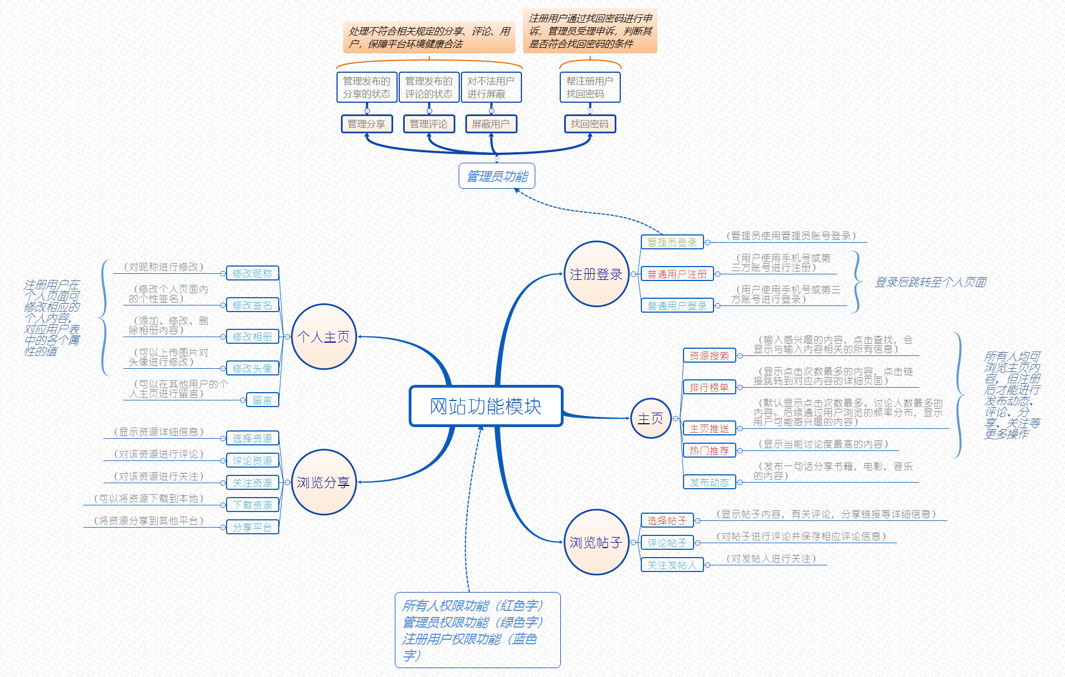
功能层次图

Slide 8
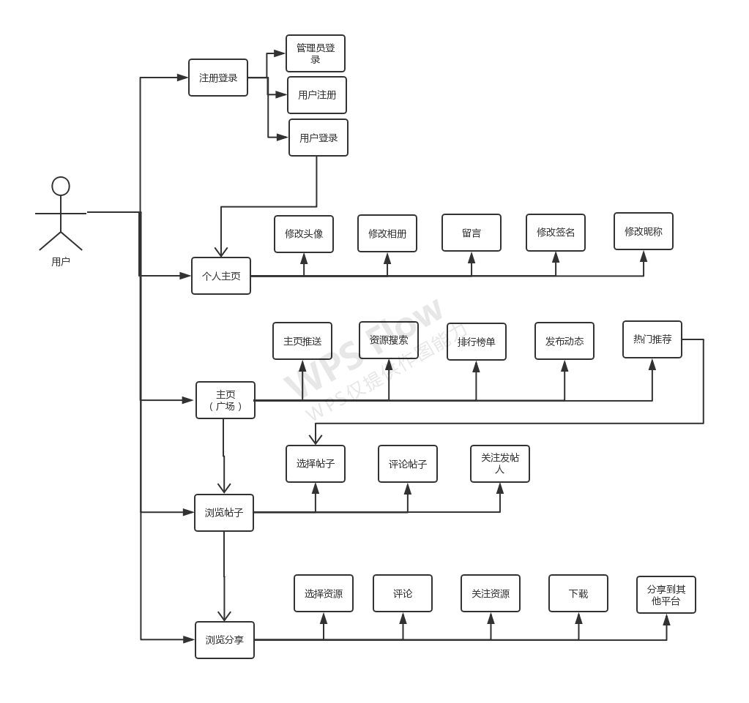
功能层次图

Slide 9
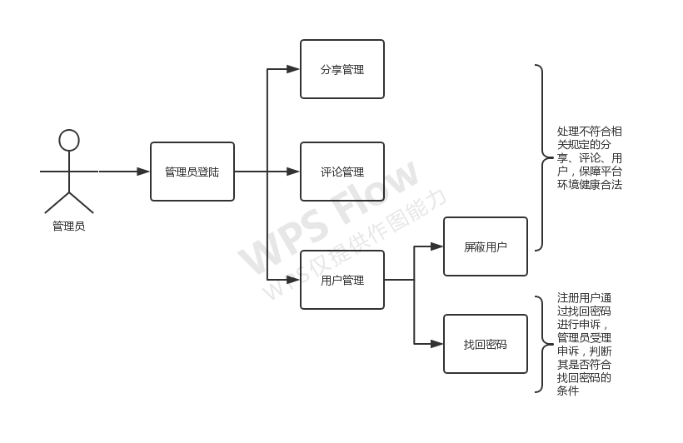
功能层次图

Slide 10
以下是网站模块及网站模块所包含的每个子模块的功能：
功能名称 | 功能描述 |  | 权限 | 备注
1.注册登录 | 1.1普通用户注册 | 用户使用手机号或第三方账号进行注册 | 所有人 | 登录后跳转至个人页面
 | 1.2普通用户登录 | 用户使用手机号或第三方账号进行登录 | 注册用户
 | 1.3管理员登录 | 管理员使用管理员账号登录 | 管理员 | 登录后跳转至管理员端
2.主页 | 2.1资源搜索 | 输入感兴趣的内容，点击查找，会显示与输入内容相关的所有信息 | 所有人 | 所有人均可浏览主页内容，但注册后才能进行发布动态、评论、分享、关注等更多操作
 | 2.2排行榜单 | 显示点击次数最多的内容，点击链接跳转到对应内容的详细页面 | 所有人
 | 2.3主页推送 | 默认显示点击次数最多、讨论人数最多的内容。后续通过用户浏览的频率分布，显示用户可能感兴趣的内容 | 所有人
 | 2.4热门推荐 | 显示当前讨论度最高的内容 | 所有人
 | 2.5发布动态 | 发布一句话分享书籍，电影，音乐的内容 | 注册用户 | 输入内容点击发布进行发布动态
3.浏览帖子 | 3.1选择帖子 | 显示帖子内容，有关评论，分享链接等详细信息 | 所有人 | 点击查看详情，显示详细信息
 | 3.2评论帖子 | 对帖子进行评论并保存相应评论信息 | 注册用户 | 所有人均可看到已发表的评论，可通过热门或时间进行排序显示
 | 3.3关注发帖人 | 对发帖人进行关注 | 注册用户 | 可在关注页面看到已关注用户发的帖子
网站功能
模块设计

Slide 11
4.浏览分享 | 4.1选择资源 | 显示资源详细信息 | 注册用户 | 点击查看详情，显示详细信息
 | 4.2评论资源 | 对该资源进行评论 | 注册用户 | 保存评论信息
 | 4.3关注资源 | 对该资源进行关注 | 注册用户 | 保存关注信息
 | 4.4下载资源 | 可以将资源下载到本地 | 注册用户 | 用户通过分享下载链接，设置积分关卡，从别人的下载获得积分，也可免费提供下载资料，下载别人的链接也有可能需要积分。
 | 4.5分享平台 | 将资源分享到其他平台 | 注册用户 | 点击资源分享到用户绑定的对应的平台，若未绑定则跳转到绑定的界面
5.个人页面 | 5.1修改昵称 | 对昵称进行修改 | 注册用户 | 注册用户在个人页面可修改相应的个人内容，对应用户表中的各个属性的值
 | 5.2修改签名 | 修改个人页面内的个性签名 | 注册用户
 | 5.3修改相册 | 添加、修改、删除相册内容 | 注册用户
 | 5.4修改头像 | 可以上传图片对头像进行修改 | 注册用户
 | 5.5留言 | 可以在其他用户的个人主页进行留言 | 注册用户 | 进入他人的个人信息页面。输入留言点击发表，留言内容会在他人的个人页面提示并显示
网站功能
模块设计

Slide 12
以下是管理员模块及管理员模块所包含的每个子模块的功能：
功能名称 | 功能描述 |  | 权限 | 备注
1.管理分享 | 管理发布的分享的状态 |  | 管理员 | 处理不符合相关规定的分享、评论、用户，保障平台环境健康合法
2.管理评论 | 管理发布的评论的状态 |  | 管理员
3.管理用户 | 3.1屏蔽用户 | 对不法用户进行屏蔽 | 管理员
 | 3.2找回密码 | 帮注册用户找回密码 | 管理员 | 注册用户通过找回密码进行申诉，管理员受理申诉，判断其是否符合找回密码的条件
管理员功能
模块设计

Slide 13

类图
类图

Slide 14
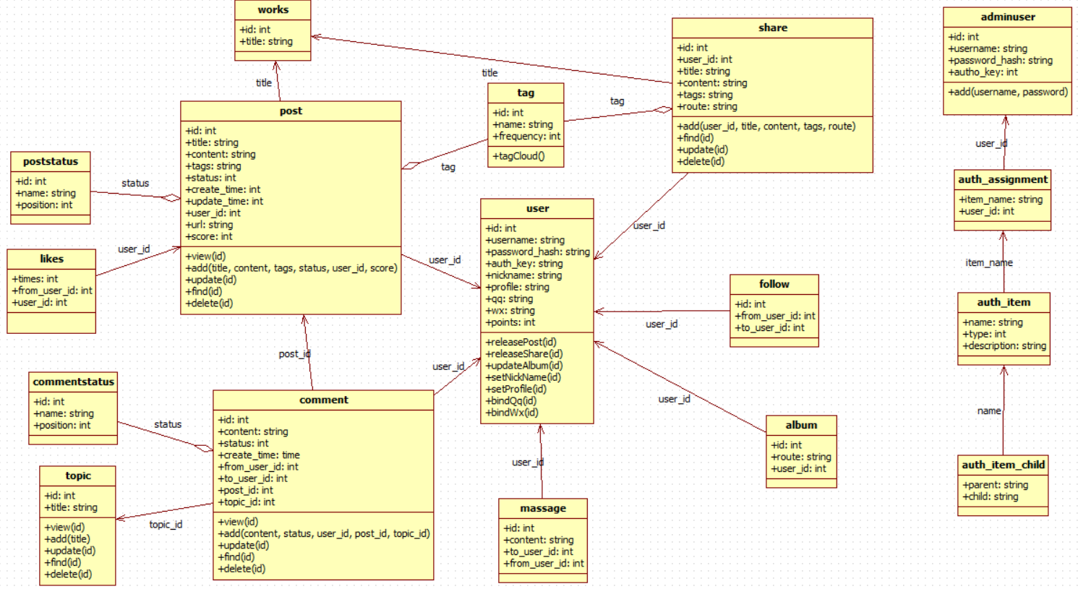
类图

Slide 15

系统设计模式
体系结构图
接口说明
体系结构设计

Slide 16
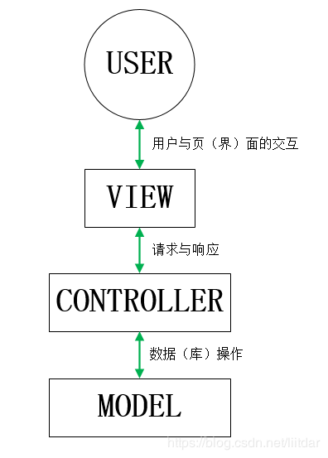
本软件的系统设计主要是基于 MVC 设计模式，
M 代表模型 Model， V 代表视图 View， C 代表控制器 Controller。
系统设计
模式
Model（模型） - 模型代表一个存取数据的对象或 JAVA POJO。它也可以带有逻辑，在数据变化时更新控制器。
View（视图） - 视图代表模型包含的数据的可视化。
Controller（控制器） - 控制器作用于模型和视图上。它控制数据流向模型对象，并在数据变化时更新视图。它使视图与模型分离开。

Slide 17
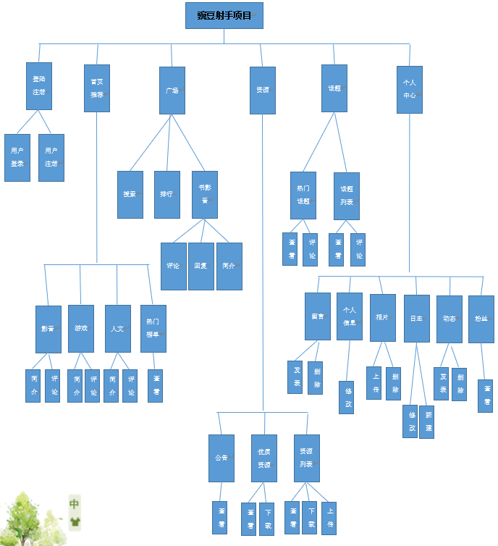
体系结构图

Slide 18
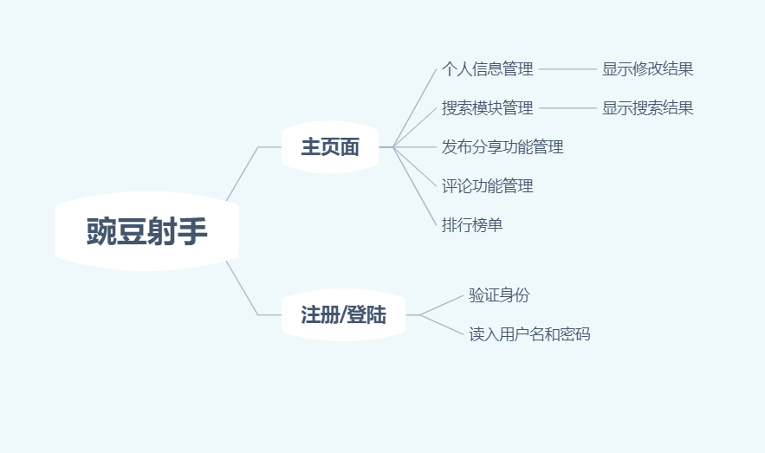
模块接口调用关系：
接口说明
用户表操作：
Post表操作：
Comment表操作：
函数接口 | 参数 | 功能
AddPost | Tilte，content，userid，score | 添加发布
UpdatePost | Id | 更新发布
FindPost | Id | 检索
deletePost | Id | 删除发布内容
函数接口 | 参数 | 功能
AddUser | User | 增加用户
DeleteUser | Id | 删除用户
Update | Id | 更新用户信息
ReleasePost | Id | 更新发布
函数接口 | 参数 | 功能
AddComment | CommentId | 添加评论
DeleteComment | CommentId | 删除评论

Slide 19
用户注册（user/signup）
Request
Response
接口 | User/signup
描述 | 用户注册
验证 | Session
方法 | GET/POST
接口说明
参数名 | 类型 | 是否必须 | 描述
用户名 | String | Y | 登陆账号
密码 | String | Y | 登录密码
手机号 | Int | Y | 注册的手机号
验证码 | String | Y | 手机验证码
参数名 | 类型 | 是否必须 | 描述
Sessionid | String | Y
用户id | Int | Y
用户登录（user/signin）
Request
Response
接口 | User/signin
描述 | 用户登陆
验证 | Session
方法 | GET/POST
参数名 | 类型 | 是否必须 | 描述
用户名 | String | N（type1时必须） | 登陆账号
密码 | String | N（type1时必须） | 登录密码
手机号 | Int | N（type2时必须） | 手机号
验证码 | String | N（type2时必须） | 手机验证码
参数名 | 类型 | 是否必须 | 描述
Sessionid | String | Y
用户id | Int | Y
User | Array | Y | 用户信息
昵称 | String | Y
手机号 | Int | Y
用户名 | String | Y
头像 | String | Y | 头像url
性别 | Int | Y

Slide 20

兼容性需求
输入输出说明
测试计划和故障处理
健壮性和安全性

Slide 21
兼容性需求
本系统研发过程中，要充分界面风格的一致性。
信息服务标准：
信息检索响应时间<=3秒
信息查重时间<=5秒
吞吐量指标：
支持同时在线用户不低于500
并发用户不低于50
数据描述的一致性。
支持中文，UTF-8 编码
精度：
所有小数以（double）为标准，显示时按四舍五入保留两位小数
所有整数以（Interger）为标准，超过 int 最大值则以指数形式显示。
所有字符串以（string）为标准，大字符串显示时用多行文本框显示
所有时间日期以 2020/04/05 20:29:03 格式显示
兼容性需求

Slide 22
注册页面
输入格式：
账号11位纯数字手机号
验证码为4 位数字
输出格式：
不输入账号，提示“请输入账号”
不输入验证码,提示“请输入验证码“
账号不是 11 位手机号，提示“账号格式错误”
验证码不正确，提示”验证码错误”
登录页面
输入格式：
账号11位纯数字手机号
密码，6-20 位字符串，限定数字、字母、@!.#*
输出格式：
不输入账号，提示“请输入账号”
不输入密码,提示“请输入密码“
账号不是 11 位手机号，提示“账号格式错误”
密码不正确，提示”密码错误”
找回密码
输入格式：
账号11位纯数字手机号
验证码为4 位数字
输出格式：
不输入账号，提示“请输入账号”
不输入验证码,提示“请输入验证码“
账号不是 11 位手机号，提示“账号格式错误”
验证码不正确，提示”验证码错误”
输入输出项

Slide 23
个人主页
输入格式：
昵称：1-10位的字符串，不限数字，字母，符号
头像：jpg格式的图片
个性签名“：1-50位的字符串，不限数字，字母，符号
留言：1-200位的字符串，不限数字，字母，符号
输出格式：
不输入昵称，提示“请输入昵称”
输入昵称过长，提示“昵称请在10字以内”
输入头像格式错误，提示“输入的头像图片为jpg“
输入的个性签名过长，提示“个性签名请在50字以内“
不输入留言,提示“请输入留言“
输入留言过长，提示“留言请在200字以内“
新建日志
输入格式：
标题：1-20位的字符串，不限数字，字母，符号
内容：长度不限的字符串
文件：pdf格式文件
输出格式：
未输入标题，提示“请输入标题”
未输入内容，提示“请输入内容”
输入标题过长，提示“标题应在20字以内“
输入文件格式错误，提示“请输入pdf文件“
输入输出项

Slide 24
搜索用户
输入格式：
搜索框：1-10位的字符串，不限数字，字母，符号
输出格式：
未输入搜索框，提示“请输入搜索框”
搜索框输入过长，提示“请输入10位以内的用户名“
搜索电影
输入格式：
搜索框：1-20位的字符串，不限数字，字母
输出格式：
未输入搜索框，提示“请输入搜索框”
搜索框输入过长，提示“请输入20位以内的电影名“
搜索框输入符号，提示“输入框中包含非法字符”
搜索音乐
输入格式：
搜索框：1-20位的字符串，不限数字，字母
输出格式：
未输入搜索框，提示“请输入搜索框”
搜索框输入过长，提示“请输入20位以内的音乐名“
搜索框输入符号，提示“输入框中包含非法字符”
输入输出项

Slide 25
搜索读书
输入格式：
搜索框：1-20位的字符串，不限数字，字母
输出格式：
未输入搜索框，提示“请输入搜索框”
搜索框输入过长，提示“请输入20位以内的书名“
搜索框输入符号，提示“输入框中包含非法字符”
新建评论帖子
输入格式：
标题：1-20位的字符串，不限数字，字母，符号
内容：长度不限的字符串
文件：不限文件格式
输出格式：
未输入标题，提示“请输入标题”
未输入内容，提示“请输入内容”
输入标题过长，提示“标题应在20字以内“
回复评论帖子
输入格式：
回复：1-200位的字符串，不限数字，字母，符号
输出格式：
未输入回复，提示“请输入回复”
输入回复过长，提示“回复请在200字以内”
发表动态
输入格式：
回复：1-200位的字符串，不限数字，字母，符号
输出格式：
未输入回复，提示“请输入动态”
输入动态过长，提示“发表动态请在200字以内”
输入输出项

Slide 26
新建资源帖子
输入格式：
标题：1-20位的字符串，不限数字，字母，符号
内容：长度不限的字符串
文件：不限文件格式
文件可见：选择需要积分，全部可见
积分：当文件可见选择需要积分时，输入积分1-20个
输出格式：
未输入标题，提示“请输入标题”
未输入内容，提示“请输入内容”
输入标题过长，提示“标题应在20字以内“
未输入积分，提示“请输入查看所需积分”
输入积分过多，提示“积分最多需要20分”
回复资源帖子
输入格式：
回复：1-200位的字符串，不限数字，字母，符号
输出格式：
未输入回复，提示“请输入回复”
输入回复过长，提示“回复请在200字以内”
评论话题
输入格式：
回复：1-200位的字符串，不限数字，字母，符号
输出格式：
未输入评论，提示“请输入评论”
输入评论过长，提示“评论请在200字以内”
输入输出项

Slide 27
功能名称 | 测试类型
注册新用户 | 手工测试、功能测试
用户登录 | 手工测试、功能测试
浏览帖子 | 手工测试、功能测试
发表评论 | 手工测试、功能测试
点赞 | 手工测试、功能测试
关注用户 | 手工测试、功能测试
测试计划
1.注册新用户
用户表：user
id | username | password_hash | auth_key | nickname | profile | qq | wx | points
 | Firstuser | 123456 | … | 小一 | 无 | … | … | …
 | Seconduser | 000000 | … | 小二 | 无 | … | … | …
 | Thirduser | 111111 | … | 小三 | 无 | … | … | …
输入 & 输出
输入 username password_hash |  | 输出
Firstuser | 123456 | 该用户名已存在，注册失败
Zoronotnot | 123456 | 注册成功

Slide 28
2.用户登录
管理员表：adminuser
测试计划
id | username | password_hash | autho_key
 | Admin01 | 000000 | …
用户表：user
id | username | password_hash | auth_key | nickname | profile | qq | wx | points
 | Firstuser | 123456 | … | 小一 | 无 | … | … | …
 | Seconduser | 000000 | … | 小二 | 无 | … | … | …
 | Thirduser | 111111 | … | 小三 | 无 | … | … | …
输入 & 输出
输入 username password_hash |  | 输出
Firstuser | 123456 | 登录成功，进入主页
Zoronotnot | 123456 | 用户名不存在
Firstuser | 000000 | 提示用户名或密码错误
Admin01 | 000000 | 登录成功，进入管理员页面
Admin01 | 123456 | 提示用户名或密码错误
Admin02 | 000000 | 提示用户名或密码错误

Slide 29
评论
文章表：post
测试计划
Id | Title | Content | Tags | Status | Create_time | Update_time | User_id
01 | 文章1 | 内容1 | … | … | … | … | 01
评论表：comment
Id | Content | Status | Create_time | User_id | Post_id
输入：
用户id为02的用户对文章1进行评论
输出：评论成功，保存评论信息
Id | Content | Status | Create_time | User_id | Post_id
01 | 评论1 | … | … | 02 | 01
关注用户
输入：用户id为02的用户关注用户id为01的用户
输出：关注成功
Id | From_user_id | To_user_id
01 | 02 | 01

Slide 30
点赞
测试计划
Times | From_user_id | User_id
1 | 02 | 01
2 | 03 | 02
输入：
①用户id为02的用户点赞了用户id为01的用户的一篇文章
②用户id为03的用户点赞了用户id为02的用户的一篇文章
输出：
Times | From_user_id | User_id
2 | 02 | 01
3 | 03 | 02

Slide 31
可能出现的情况：
模块 | 具体 | 详细
系统自定义错误 | 权限错误 | 管理员的权限设置有误
 | 输入错误 | 用户名为空
 |  | 用户密码为空
 |  | 用户昵称为空
 |  | 用户的积分值小于0
 |  | 文章标题为空
 | 操作错误 | 点赞次数小于0
 |  | 文章修改、发布时间错误
 |  | 评论的时间错误
数据库错误 | 连接错误 | 连接超时
 |  | 连接断开
 | 数据库本身 | 数据库溢出
故障处理
处理措施：
软错误：在添加、修改操作中对输入数据进行验证，在客户端显示相应的错误提示语句
硬错误：出错地点打印出错语句，并将程序重置，最后返回输入阶段
后备技术问题：周期性记录磁盘信息，建立原始数据丢失时启动的副本
数据库：定期备份数据库，检测数据库的一致性，定期查看操作日志，定期删除已删除的文章等内容

Slide 32
针对问题解决
总结
总结

Slide 33
针对问题
解决
建议 | 解决
多考虑一下用户习惯，添加交互性可能会更好一些 | 1.在用户与系统交互过程中多加一些反馈，比如登陆成功后提示早午晚安等。 2.增加签到数赢积分规则，同时可以吸引用户。
需求分析不够， kano处理部分较少等 | 1.因为需求处理的部分主要针对不确定是否需要的需求作分析。 2.我们是严格按照分析方法计算的。
类图可以在整理一下有些乱，另外评论功能的话，按照类图设计的话是不是不能指定对某个人回复 | 1.类图进行了修改 2.评论功能可以针对具体的评论来评论，也就是子评论，通过关联评论id就可以处理子评论。
感觉整个需求文档对“作品”相关的功能讨论不足，比如作品类还比较简单；没有考虑给作品打分、写评论等问题。 | 1.修改了类图，将作品和评论相关联的类图完善。 2.在类图中的post表增加了分数属性。

Slide 34
总结
本次汇报介绍了本软件产品的功能模块设计部分（针对用户和管理员分述）、功能模块层次图、接口设计、类图的完善、体系结构设计、兼容性需求（分格一致性、集成性、数据描述一致性、信息检索响应时间、开发用户吞吐量等等）、输入输出说明、测试计划以及故障处理说明。
望组员继续努力完成后续数据库设计部分。

Slide 35
感谢聆听！

